Slide 1

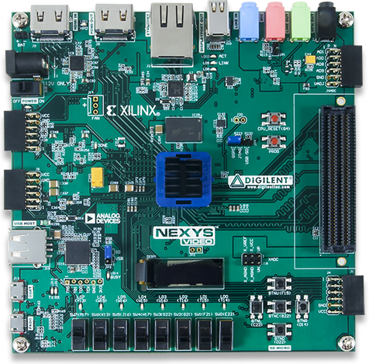
API подбора
Radiation-resistant FPGA (Радиационно-стойких ПЛИС)
Проект: «Разработка Web-приложения на FastAPI»
ФИО: Алиасгари Ренани Реза
Курс: Программирование на Python
FastAPI
SQLite
JWT
Итоговая аттестация Цифровой кафедры МФТИ
Notes:
На первом слайде я представляю проект. Это учебный REST-сервис на FastAPI, связанный с моей предметной областью: подбором радиационно-стойких FPGA для космических миссий. В рамках защиты я покажу цель, архитектуру, основную функциональность, алгоритм подбора, демонстрацию API и результаты проверки качества кода.

Slide 2
Цель проекта
Задача сервиса — связать требования космической миссии с подходящими FPGA-компонентами
Проблема
Для космических систем важны стойкость к радиации, энергопотребление и температурный диапазон.
Ручной выбор FPGA требует сравнения нескольких параметров и легко приводит к ошибкам.
Проект демонстрирует, как backend-сервис может формализовать этот выбор.
Требования миссии
Каталог FPGA
Рекомендация с оценкой
Назначение
хранить данные о производителях и FPGA-устройствах.
создавать профили миссий.
автоматически подбирать подходящие устройства по ограничениям.
Цифровая кафедра МФТИ | Программирование на Python
02
Notes:
Цель проекта — создать не просто набор CRUD-операций, а небольшой сервис для прикладной инженерной задачи. Пользователь задает параметры миссии: требуемую радиационную стойкость, количество логических ячеек, лимит мощности и температуру. Сервис сравнивает эти требования с каталогом FPGA и возвращает подходящие варианты.

Slide 3
Основной функционал
Сервис покрывает требования курса: CRUD, авторизация, валидация, бизнес-логика и тестирование
Регистрация и вход
CRUD-сущности
POST /auth/register POST /auth/login GET /auth/me
users, vendors, fpga_devices, missions
Подбор FPGA
Документация API
POST /recommendations/ GET /recommendations/mission/{id}
Swagger/OpenAPI http://127.0.0.1:8000/docs
Ключевые действия пользователя
Авторизоваться → создать миссию → посмотреть каталог устройств → получить ранжированный список FPGA
Цифровая кафедра МФТИ | Программирование на Python
03
Notes:
Основной функционал состоит из нескольких блоков. Есть регистрация и вход пользователя через токен, CRUD-операции для основных сущностей, отдельный endpoint для подбора FPGA и автоматическая документация Swagger. В демонстрации удобно показать вход, список устройств, профиль миссии и результат работы endpoint рекомендаций.

Slide 4
Архитектура проекта
Код разделен на небольшие модули: входная точка, маршруты, схемы, модели, безопасность и алгоритм
routers/
service/app/main.py
auth, users, vendors, devices, missions, recommendations
schemas.py
models.py
создает FastAPI app подключает роутеры
Pydantic-схемы валидация запросов
SQLAlchemy ORM таблицы и связи
database.py
recommendation.py
security.py
tests/test_api.py
SessionLocal init_db() SQLite
фильтрация и взвешенный score
bcrypt + JWT OAuth2 Bearer
TestClient in-memory SQLite
Цифровая кафедра МФТИ | Программирование на Python
04
Notes:
Архитектура построена модульно. В main.py создается приложение FastAPI и подключаются отдельные роутеры. Роутеры принимают HTTP-запросы, используют Pydantic-схемы для проверки данных и SQLAlchemy-модели для работы с SQLite. Безопасность вынесена в security.py, а бизнес-логика подбора — в отдельный файл recommendation.py.

Slide 5
Модель данных
В базе четыре основные таблицы и явные связи между ними
users
missions
Связи
id
owner_id → users.id
Один пользователь может иметь несколько миссий.
email
orbit
full_name
required_tid_krad
hashed_password
max_power_w
Один производитель может иметь несколько FPGA-устройств.
Endpoint рекомендаций сравнивает требования миссии с каталогом устройств.
vendors
fpga_devices
id
vendor_id → vendors.id
SQLite создается автоматически при запуске приложения через init_db(). Для тестов используется отдельная in-memory база.
name
logic_cells
country
tid_krad
website
temp range
Цифровая кафедра МФТИ | Программирование на Python
05
Notes:
В модели данных есть четыре сущности: пользователи, производители, FPGA-устройства и миссии. Таблицы связаны через внешние ключи: миссия принадлежит пользователю, а устройство принадлежит производителю. Такая структура достаточна для реляционной базы и при этом остается простой для учебного проекта.

Slide 6
Технологии и обоснование
Выбран стек, который быстро дает рабочий API, валидацию, документацию и тестируемость
Python
основной язык проекта
Почему FastAPI подходит
FastAPI
REST API, зависимости, Swagger/OpenAPI
Автоматически формирует интерактивную документацию Swagger.
Uvicorn
локальный ASGI-сервер
Удобно использует dependency injection для базы и авторизации.
Pydantic
валидация входных данных и схемы ответов
SQLAlchemy + SQLite
ORM, связи таблиц, простая локальная база
Pydantic-схемы делают валидацию явной и проверяемой.
PyJWT + bcrypt
токены доступа и хеширование паролей
Роутеры позволяют разделить код по предметным сущностям.
pytest + TestClient
автоматическая проверка ключевых сценариев
SQLite выбран для простоты локального запуска: сервис не требует внешней СУБД или Docker.
Цифровая кафедра МФТИ | Программирование на Python
06
Notes:
Стек был выбран с учетом требований курса и простоты демонстрации. FastAPI дает REST API и Swagger-документацию почти сразу. Pydantic отвечает за проверку данных, SQLAlchemy — за работу с реляционной базой. SQLite подходит для локального учебного проекта, потому что не требует отдельного контейнера или сервера базы данных.

Slide 7
Бизнес-логика: подбор FPGA
Алгоритм сначала фильтрует устройства, затем ранжирует подходящие варианты
Проверить ограничения
Рассчитать запасы
Вернуть score и причины
1
2
3
Фильтр требований
Оценка результата
tid_krad >= required_tid_krad
База
40
logic_cells >= min_logic_cells
TID
20
max_power_w <= max_power_w
Логика
15
temp_min <= mission_temp_min
Мощность
15
temp_max >= mission_temp_max
Температура
5
Space grade
5
Итог: список устройств сортируется по убыванию score, а ответ содержит причины выбора.
Цифровая кафедра МФТИ | Программирование на Python
07
Notes:
Главная бизнес-задача реализована в recommendation.py. Алгоритм не просто читает данные из базы: он отбирает устройства по ограничениям миссии и рассчитывает прозрачную оценку. В score учитываются запас по радиации, запас по логическим ячейкам, запас по мощности, температурный запас и признак space grade. В ответе также возвращаются причины, чтобы результат был объяснимым.

Slide 8
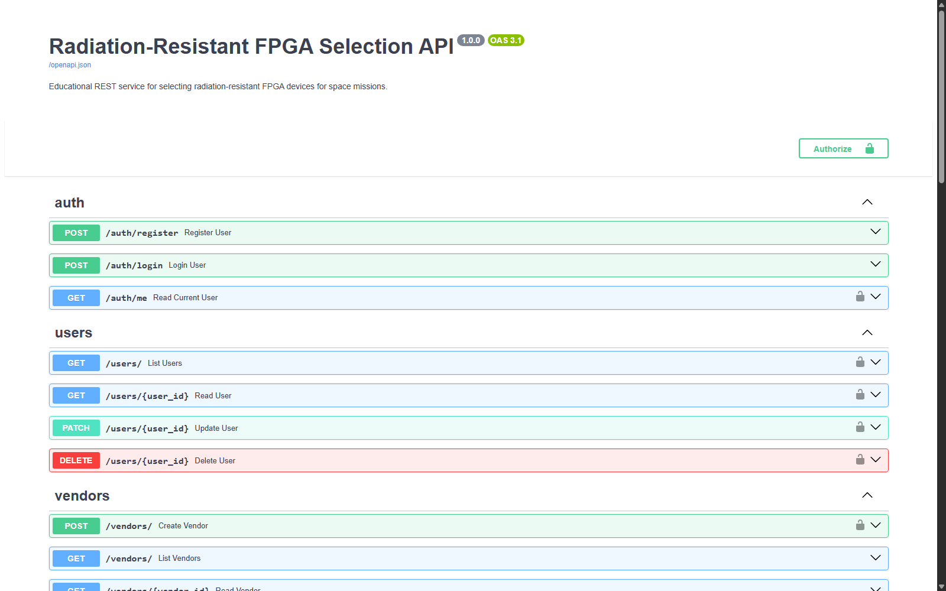
Демонстрация результата
Работу сервиса можно показать через Swagger/OpenAPI без отдельного frontend
Что показать в видео
GET / — проверка запуска сервиса.
POST /auth/login — получение JWT-токена demo@example.com.
GET /fpga-devices/ — каталог устройств.
POST /recommendations/ — подбор по требованиям миссии.
GET /auth/me и GET /missions/ — защищенные endpoints.
Пример результата: RTG4 получает score 80.44 при требованиях 50 krad, 100000 logic cells и 8 W.
Цифровая кафедра МФТИ | Программирование на Python
08
Notes:
Для демонстрации достаточно открыть страницу /docs. На ней видно название сервиса и список endpoint. В видео можно выполнить login, авторизоваться через кнопку Authorize, посмотреть каталог FPGA и отправить запрос в endpoint рекомендаций. Этот endpoint возвращает список подходящих устройств, score и объяснение, почему устройство подходит.

Slide 9
Сложности и качество
Основные риски были связаны с авторизацией, связями данных и проверяемостью
Валидация температур
Pydantic model_validator и дополнительные проверки при PATCH
pytest
pylint
3 passed
10.00/10
Доступ к миссиям
Проверка owner_id: пользователь видит только свои миссии
Повторяемые тесты
TestClient + отдельная in-memory SQLite база для каждого теста
Проверенные сценарии
Качество кода
pylint.txt сохранен в корне репозитория
регистрация, вход и /auth/me;
CRUD для производителя и FPGA-устройства;
создание миссии и работа алгоритма рекомендаций.
Цифровая кафедра МФТИ | Программирование на Python
09
Notes:
При реализации важно было не только создать endpoint, но и обработать ошибки. Например, температура не должна иметь минимальное значение больше максимального. Для миссий проверяется владелец, чтобы один пользователь не получал доступ к данным другого. Тесты используют TestClient и отдельную in-memory базу, поэтому сценарии повторяемы. Pylint показывает результат 10 из 10.

Slide 10
Итоги
Проект показывает полный цикл разработки небольшого backend-сервиса
Реализовано
Показанные компетенции
FastAPI REST-сервис и Swagger.
REST API
Базы данных
SQLite: 4 таблицы и связи.
Авторизация
Валидация
JWT и защищенные endpoints.
CRUD + алгоритм рекомендаций.
Тестирование
Качество кода
TestClient и pylint.
Дальнейшее развитие
Можно добавить роли пользователей, расширенный каталог компонентов, импорт реальных даташитов и более сложную модель оценки надежности.
Цифровая кафедра МФТИ | Программирование на Python
10
Notes:
В итоге был реализован полный backend-проект: база данных, REST API, авторизация, валидация, бизнес-логика, тесты и проверка качества кода. Проект демонстрирует цифровые компетенции, которые требовались в курсе: разработку API, работу с данными, безопасность, тестирование и документирование. В будущем сервис можно расширить реальными даташитами и более сложной инженерной моделью оценки.

Slide 11
Спасибо вам за ваше внимание!

